Slide 1



Клиентская аналитика в ритейле
Константинов Александр
Учебный проект

Slide 2

Общая информация о датасете
Количество клиентов – 400 162
Данные о клиентах, получивших карту лояльности с 04.04.2017 по 15.03.2019
Гендерный состав: мужчины – 66 807, женщины – 147 649, не указан пол – 185 706
Очевидно недостоверные данные о возрасте клиента – 1 145. Например, значения -937, 119, 115 и т. д.
Информация о транзакциях: количество транзакций – 8 045 201, количество строк с покупками – 45 786 568, период – c 21.11.2018 по 18.03.2019
Принимая в расчет, что данные могут быть неполными, но выражающими общие тенденции генеральной совокупности, стоит понимать, что цены актуальны для 2018-2019 гг., поэтому месячные расходы клиентов в районе 3000-5000 рублей реалистичны в силу уровня цен, также некоторые транзакции могут не учитываться, так как клиенты могли не пользоваться картой лояльности при некоторых покупках.

Slide 3
Содержание
Разведочный анализ данных
Сегментация клиентов
Метрики по новым клиентам

Slide 4
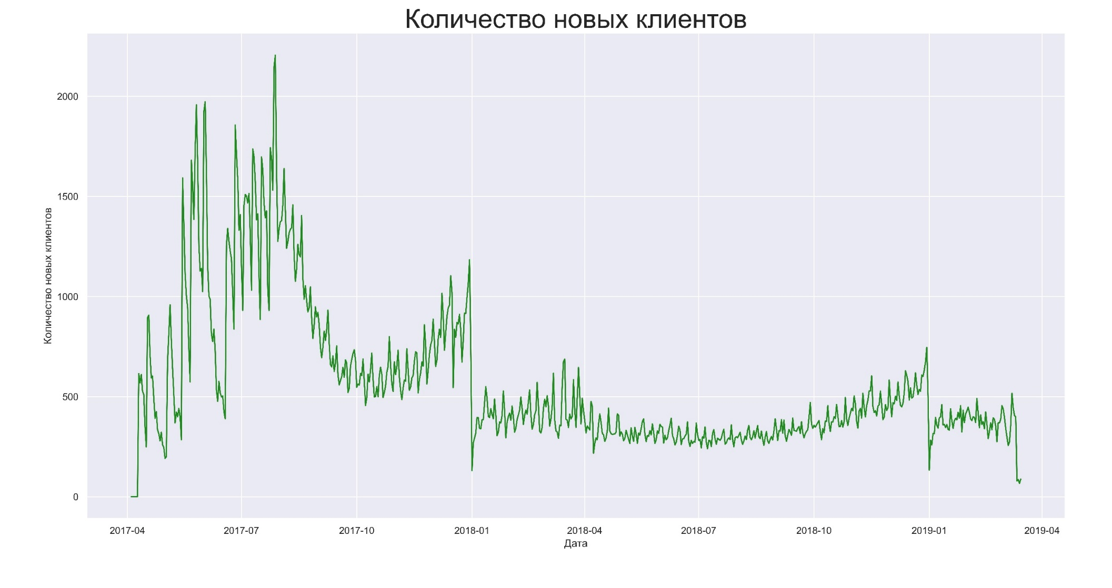
Разведочный анализ данных (1/5): количество новых клиентов падает
Количество новых клиентов переживает спад с каждым годом.
Можно предполагать, что тенденция с падением количества новых клиентов продолжится.
За 2017 год (с апреля) количество новых клиентов равняется 236 762 чел.
За 2018 год количество оформивших карту лояльности составляет 136 999 чел.
За 2019 год (с января по март) оформило 26 401 чел., что свидетельствует о серьезном спаде.

Slide 5
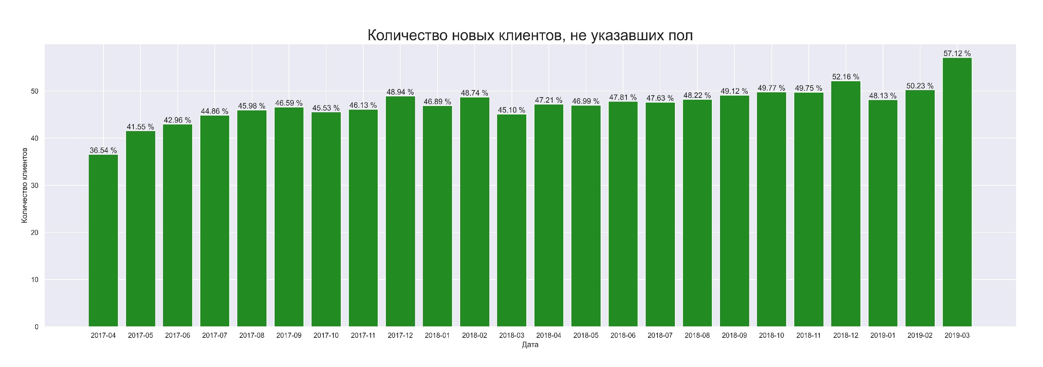
Разведочный анализ данных (2/5): новые клиенты чаще скрывают личную информацию
Доля новых клиентов, которые решили не указывать гендер при регистрации, растет с каждым месяцем.
Проблема может казаться незначимой, но может затруднять аналитику.
Возможно, что между значимыми для бизнеса метриками и тем, указывает гендер или нет, имеется некоторая значимая связь.
Но ее можно обнаружить только при более полной информации о клиенте.

Slide 6
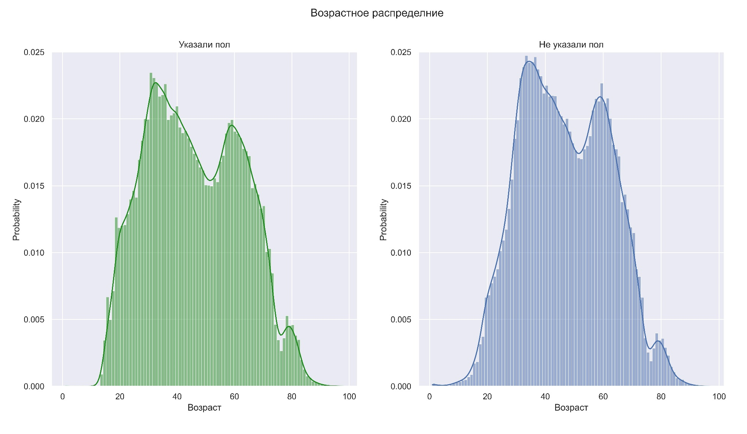
Разведочный анализ данных (3/5): разница между распределениями возрастов отсутствует
Разница в возрастном распределении между теми, кто указал свой гендер, и проигнорировавшими эту возможность незначительна.
Однако, можно заметить, что пик в районе 30-40 лет более острый среди тех, кто не указал свой пол при оформлении.
Возможно, наблюдаемые пропуски в данных связаны не с желанием клиентов, а с работой сервиса.

Slide 7
Разведочный анализ данных (4/5): молодые клиенты чаще указывают свой пол при оформлении
Можем видеть, что клиенты среднего возраста, действительно, чаще не указывают свой гендер.
Разница в 17 процентов между клиентами до 30 и клиентами между 50 и 59 годами выглядит значимой.

Slide 8
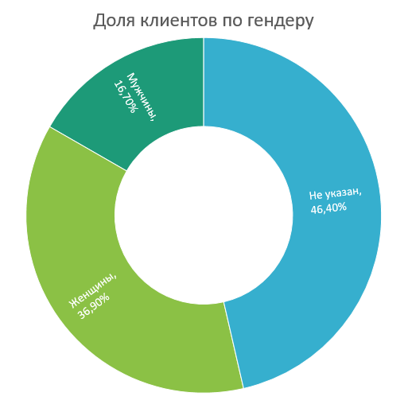
Разведочный анализ данных (5/5): доля женщин среди клиентов подавляющая, но имеет тенденцию к снижению
Среди клиентов с известным полом женщин в 2,25 раза больше.
Доля женщин среди новых клиентов больше в любой временной период, но разрыв заметно снижается. В последнем месяце их на 34 процента больше, по сравнению с августом 2017 г., когда их было больше на 214 процентов.

Slide 9
Сегментация клиентов (1/4): доля новых клиентов в выручке снижается
Доля новых клиентов (пользуются картой лояльности первый месяц) в выручке снижается.
Максимальное значение зафиксировано 26 декабря 2018 г. на уровне 5,05 процентов от выручки.
Минимальное значение зафиксировано 18 марта 2019 г. на уровне 2,23 процента.
В марте доля новых клиентов в выручке составила 3,25 процента.

Slide 10
Сегментация клиентов (2/4): доля клиентов 2-го, 3-го и 4-го месяцев в выручке растет, обгоняя клиентов 1-ой недели
Динамика среди клиентов 2-го, 3-го и 4-го месяцев пользования картой лояльности демонстрирует альтернативную картину (наблюдается рост).
Среди этих клиентов, которых также можно назвать новыми, доля в выручке составляет примерно 3 процента для каждой из групп.
Таким образом, мы наблюдаем процесс, который можно назвать равномеризацией долей в выручке для новых клиентов.

Slide 11
Сегментация клиентов (3/4): средний чек новых клиентов демонстрирует рост в марте
Динамика среди клиентов 2-го, 3-го и 4-го месяцев пользования картой лояльности демонстрирует альтернативную картину (наблюдается рост).
Среди этих клиентов, которых также можно назвать новыми, доля в выручке составляет примерно 3 процента для каждой из групп.
Таким образом, мы наблюдаем процесс, который можно назвать равномеризацией долей в выручке для новых клиентов.

Slide 12
Сегментация клиентов (4/4): средний чек новых клиентов демонстрирует рост в марте
На диаграмме можно увидеть, что наибольший средний чек среди клиентов первого месяца использования карты лояльности.
Последующие месяцы демонстрируют спад, который не зависит от временного
Средний чек лояльных клиентов (свыше 4 месяцев) выше, чем новых клиентов.
Однако средний чек клиентов первого месяца оказывается выше в каждый месяц.

Slide 13

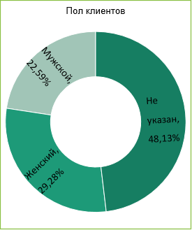
Метрики по новым клиентам: отчет за январь 2019 г.
Количество новых клиентов
Средний чек клиента в первый месяц
11 311 чел.
503,50 руб.
Среднее количество покупок в первый месяц
14,2
Retention rate для клиентов, в первый месяц
97,2 %

